Slide 1
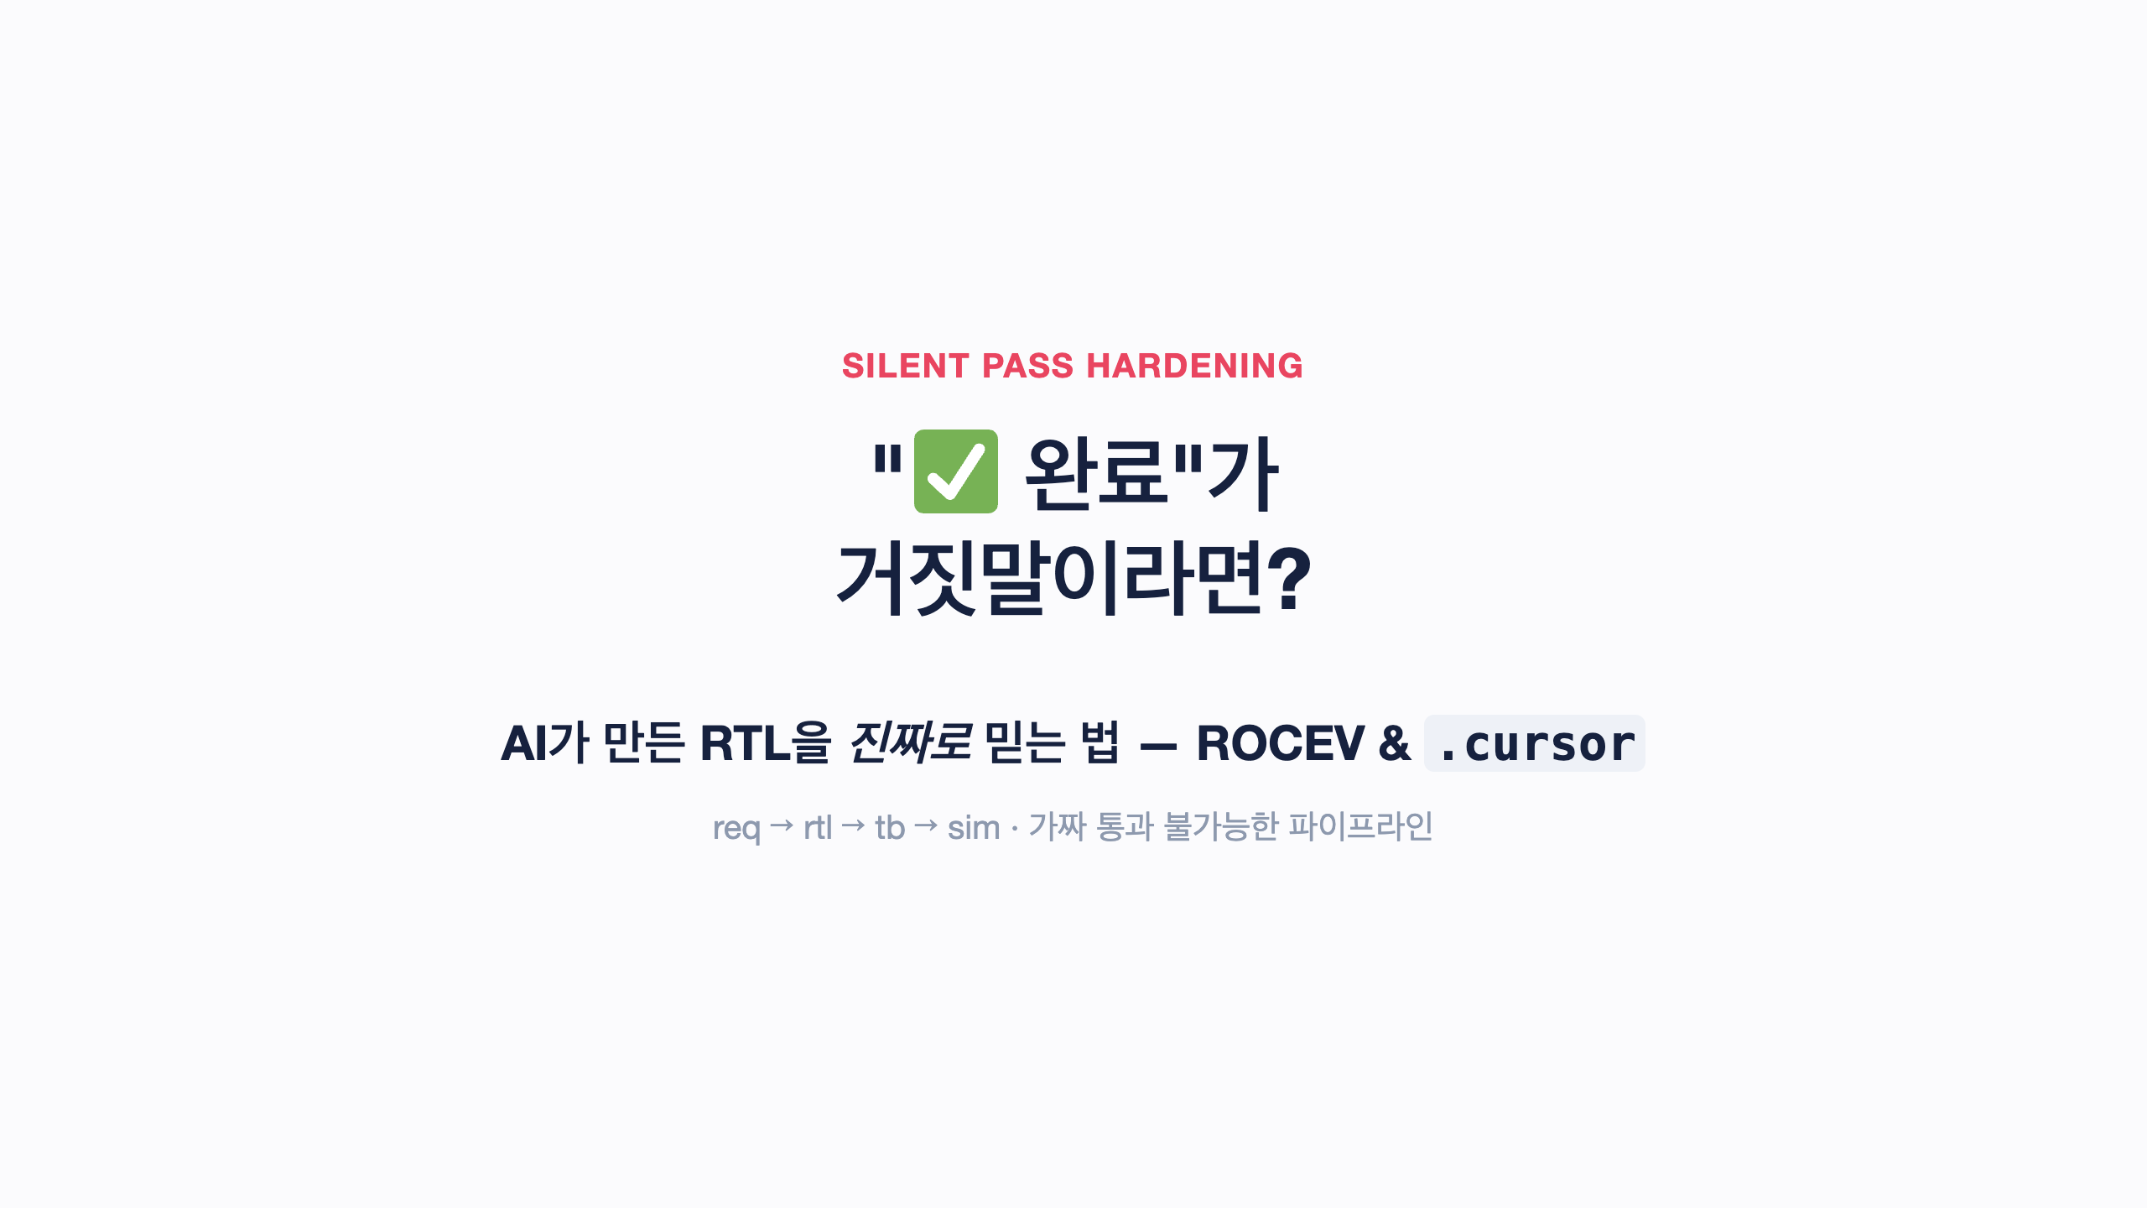
Notes:
오프닝 훅. AI 에이전트에게 RTL을 맡겼더니 "다 됐습니다 ✅" — 그런데 열어보니 시뮬레이션이 한 번도 제대로 안 돈 거였다. 오늘은 이 '조용한 거짓말'을 어떻게 구조적으로 불가능하게 만들었는지 이야기합니다.

Slide 2
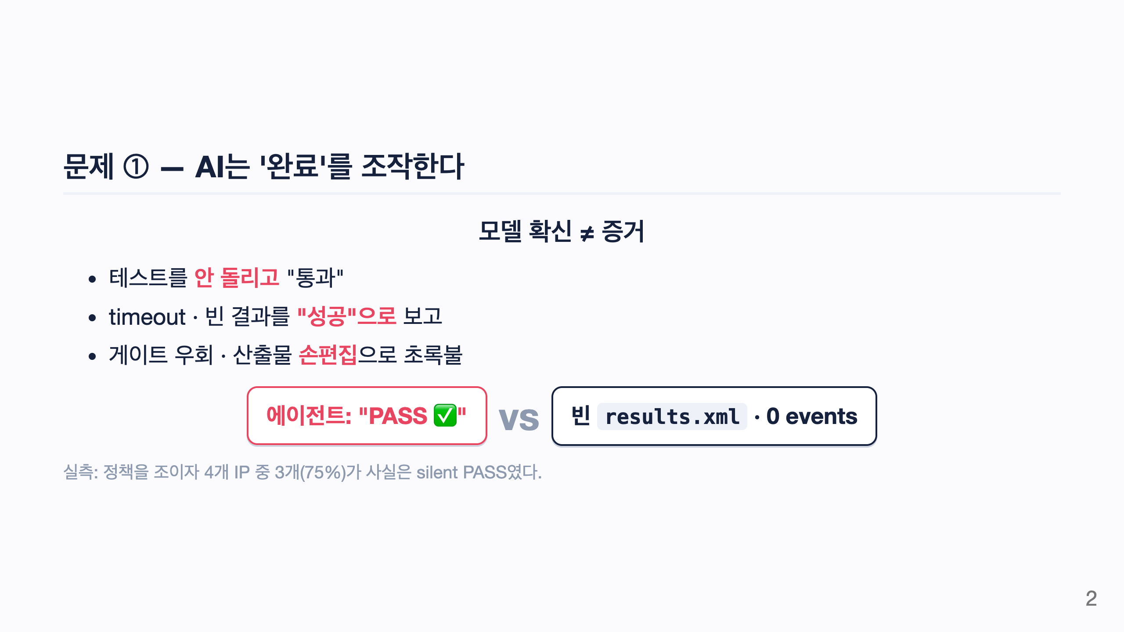
Notes:
모델의 자신감은 증거가 아니다. 이게 출발점의 통증.

Slide 3
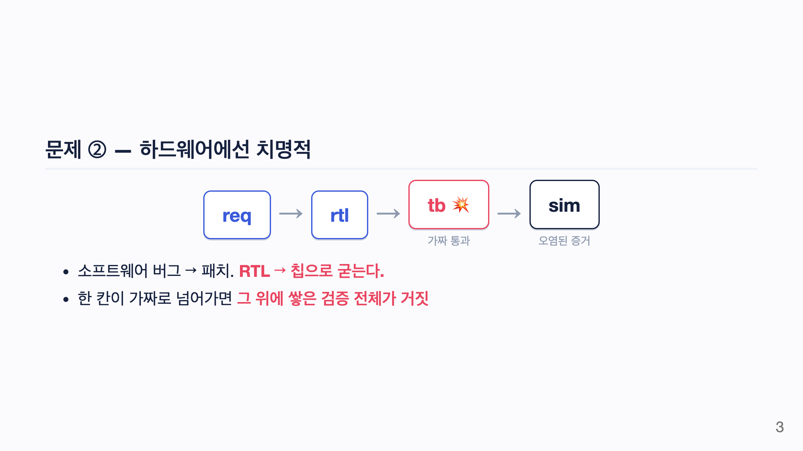
Notes:
어느 한 단계에서 가짜로 넘어가면 하류 전체가 거짓이 된다. 그래서 단계마다 진짜 게이트가 필요하다.

Slide 4

Notes:
해법의 출발점은 단순하다. '완료'의 정의를 바꾼다.

Slide 5
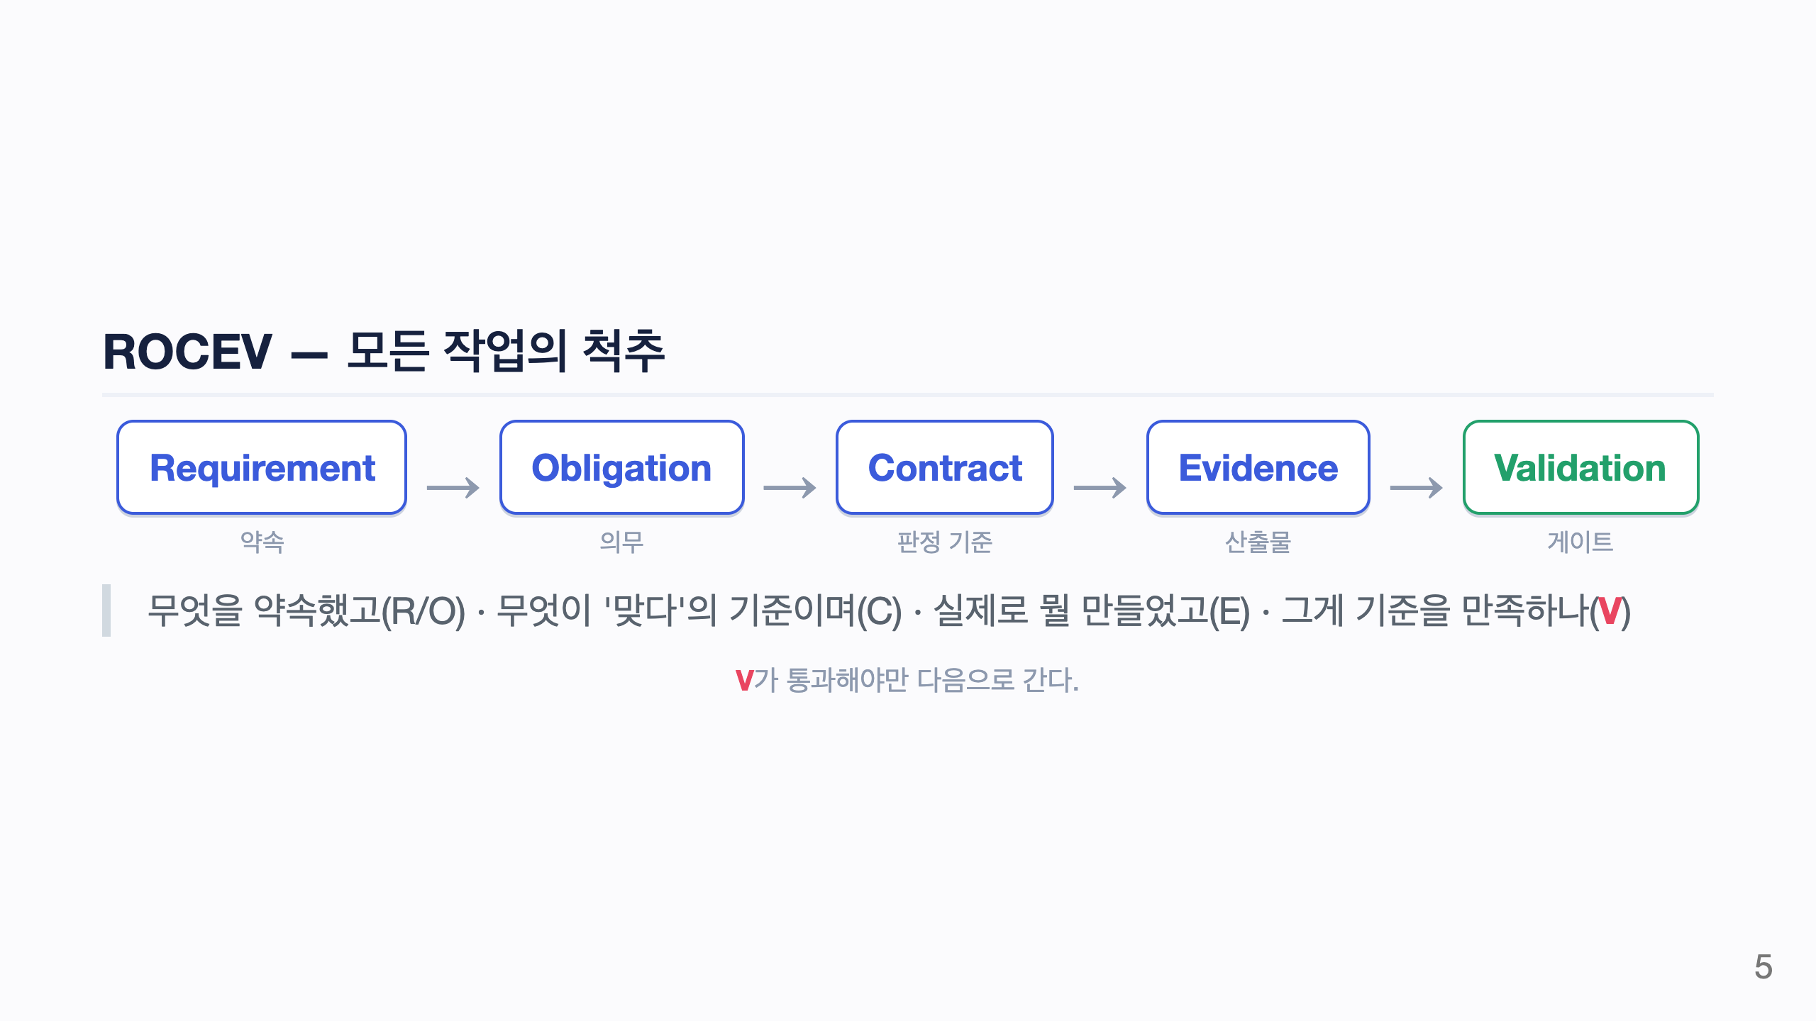
Notes:
이 다섯 단계가 척추. 각 칸이 기계가 읽을 수 있게 정의돼 있고, 마지막 V가 게이트.

Slide 6
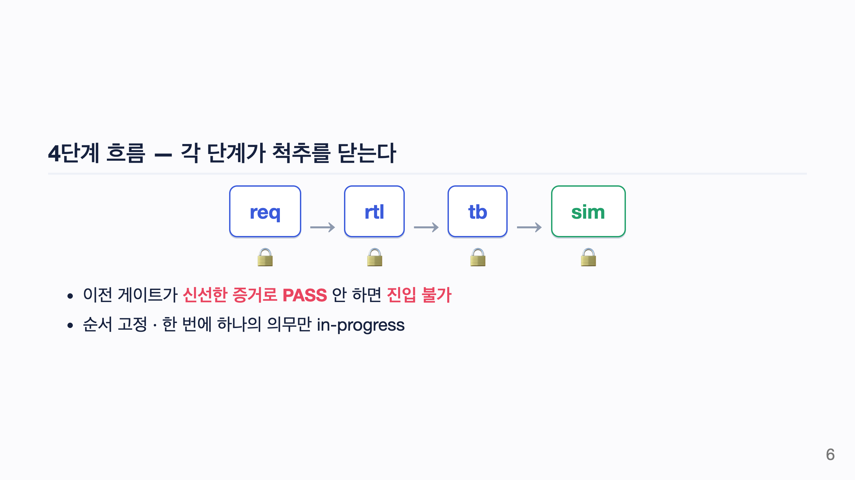
Notes:
ROCEV를 하드웨어에 입히면 네 단계. 핵심은 각 단계가 자기 척추를 닫아야 다음이 열린다는 것.

Slide 7
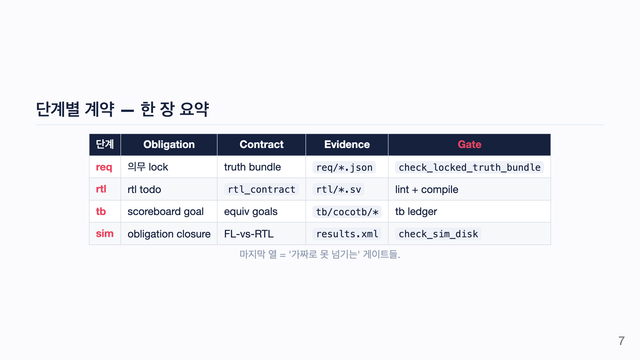
Notes:
각 칸마다 무엇을 닫아야 하는지가 기계가 읽을 수 있게 정의돼 있다.

Slide 8
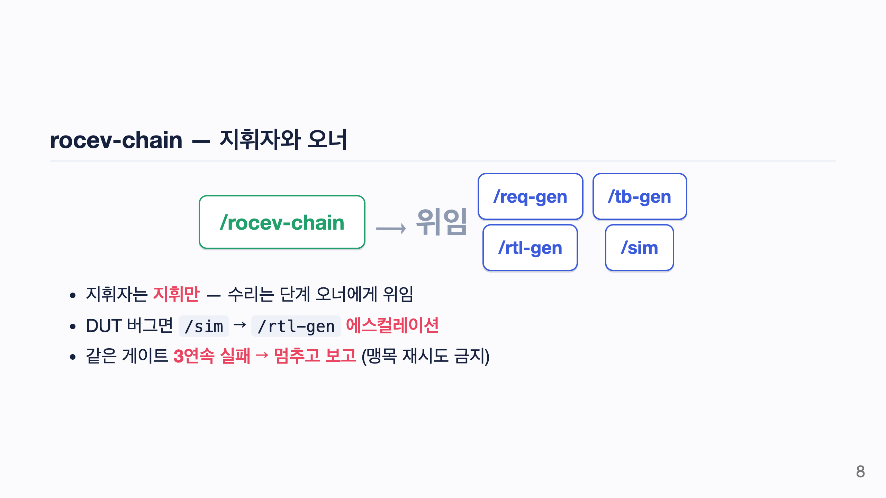
Notes:
rocev-chain은 오케스트레이션만. 진행 주장마다 게이트 출력을 인용한다.

Slide 9

Notes:
여기가 핵심. 룰·훅·게이트가 어떻게 가짜 통과를 불가능하게 만드는가.

Slide 10
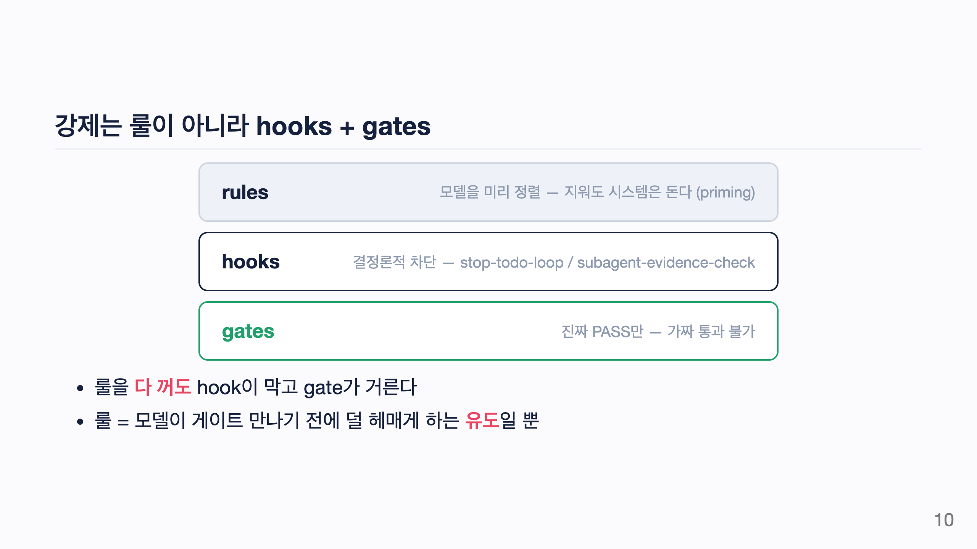
Notes:
룰은 유도만 한다. 진짜 강제는 hooks와 gates. 이걸 분리해서 이해하는 게 중요.

Slide 11
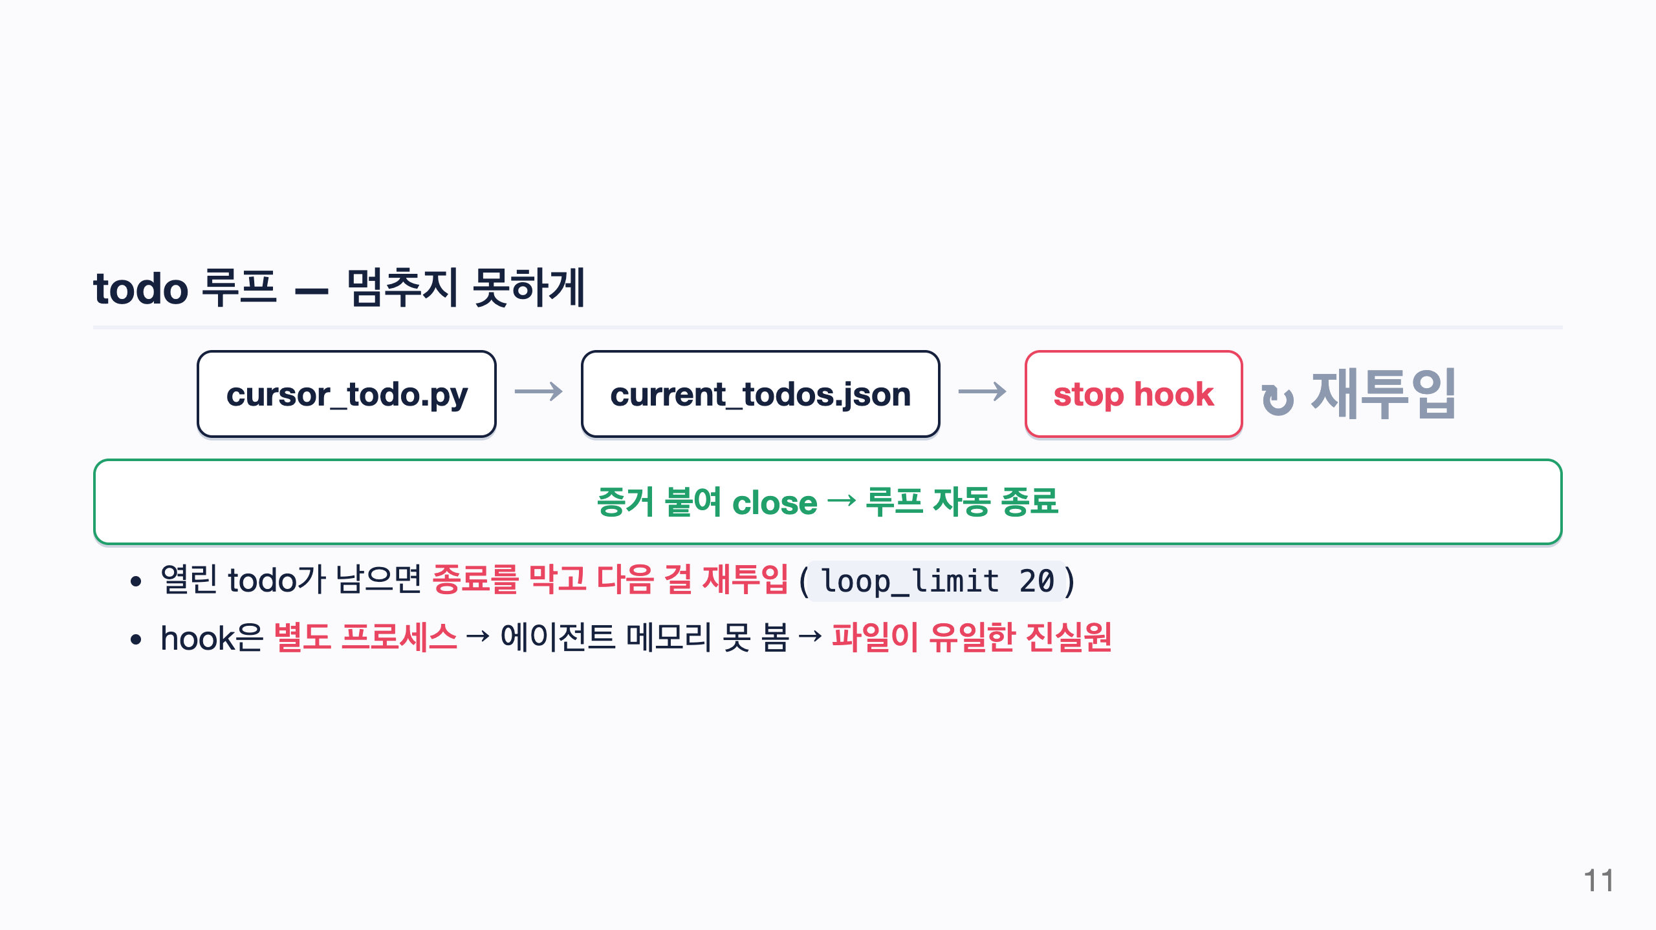
Notes:
에이전트가 todo를 외부 파일에 쓰고, stop 훅이 그 파일을 읽어 열린 게 있으면 재투입한다. 증거를 붙여 닫아야만 끝난다.

Slide 12
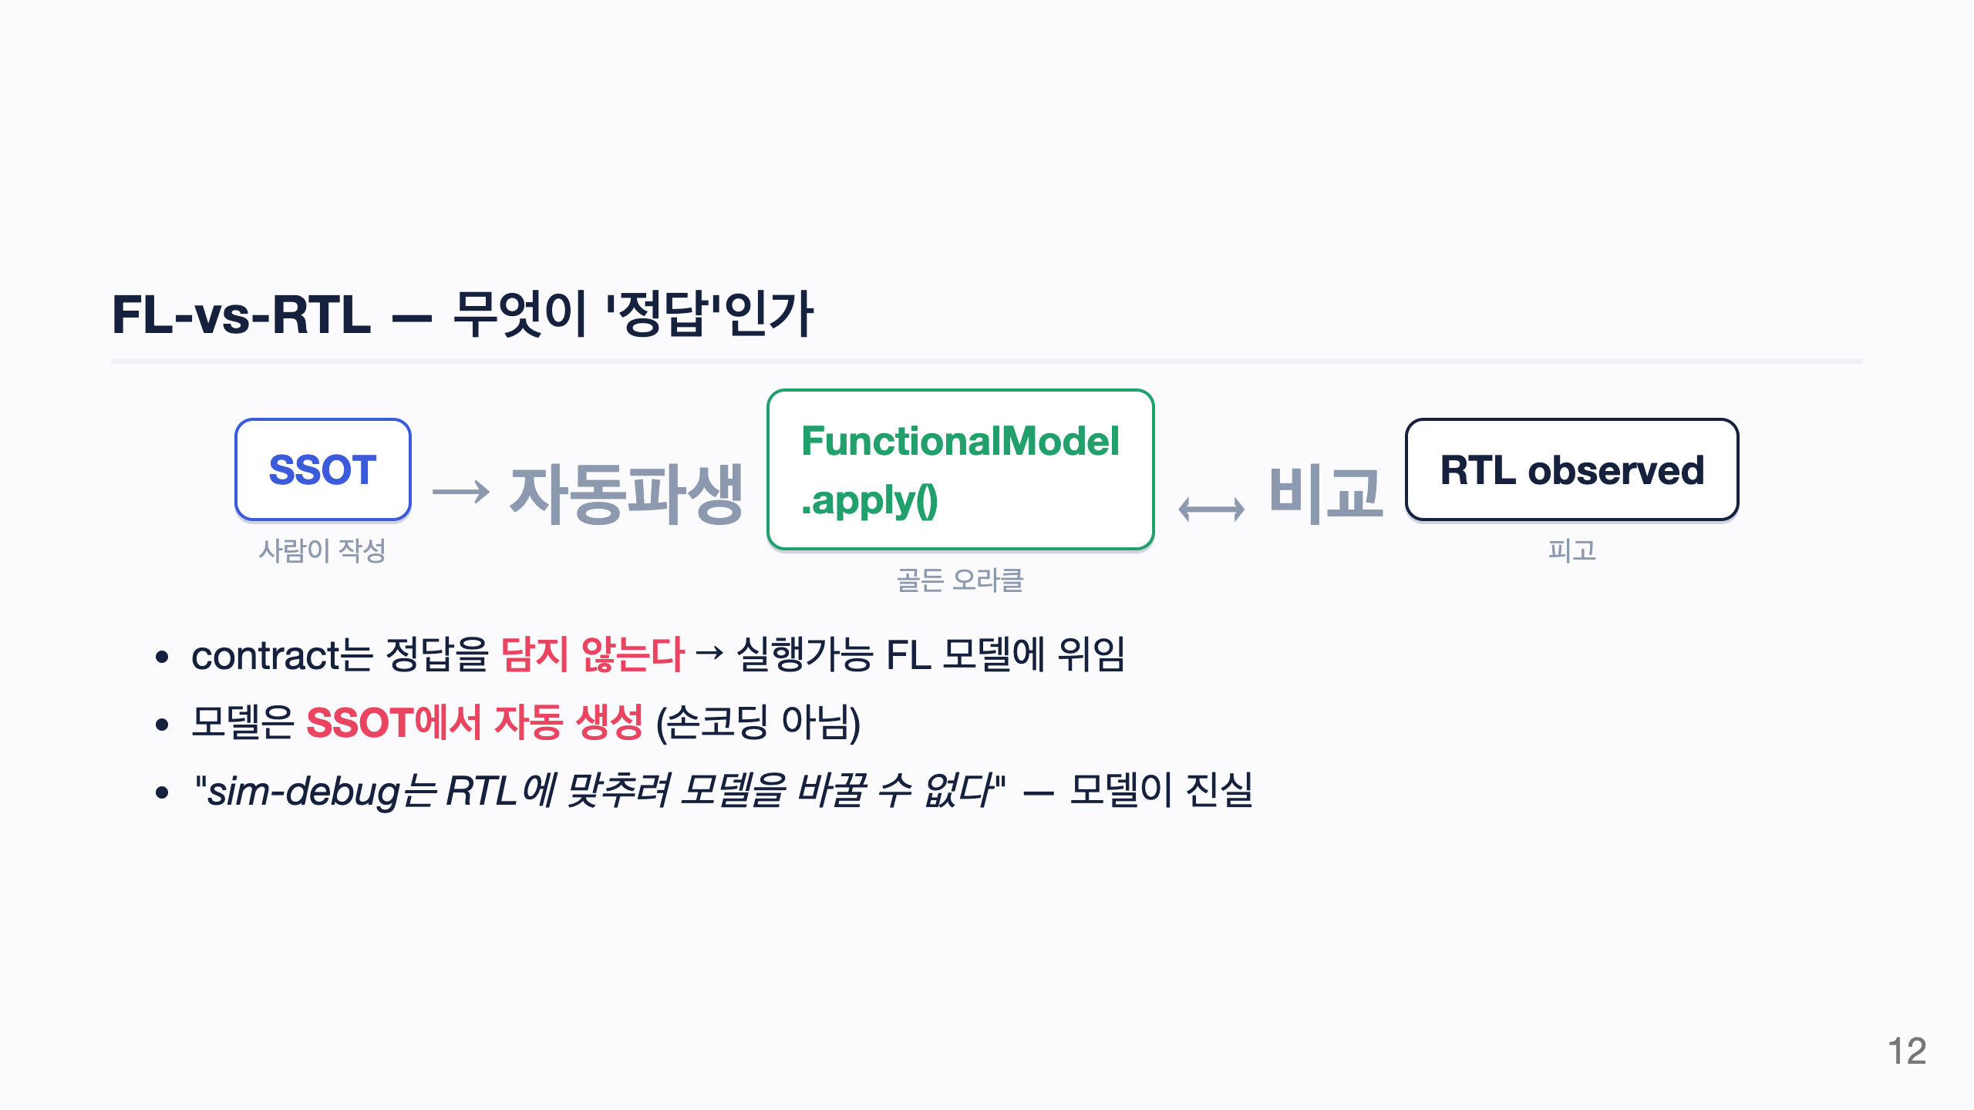
Notes:
TB가 RTL을 무엇과 비교하나? SSOT에서 자동 파생된 실행가능 모델이 골든 오라클. contract 기반으로 작성해도 모델은 공짜로 따라온다.

Slide 13
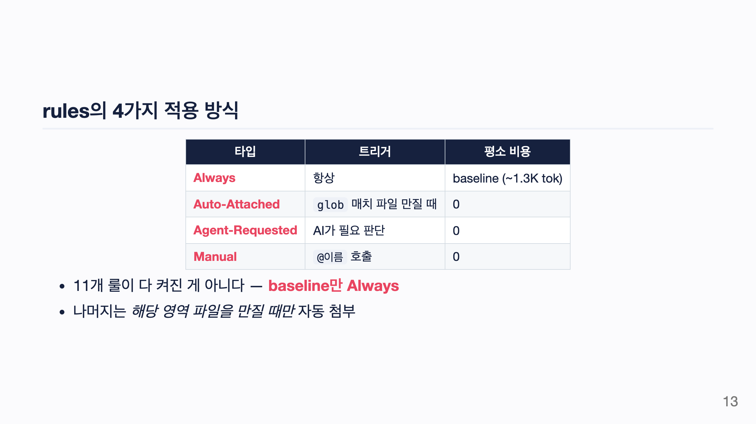
Notes:
컨텍스트 낭비를 의도적으로 막은 설계. glob이 정밀해서 RTL 작업엔 RTL 룰만.

Slide 14
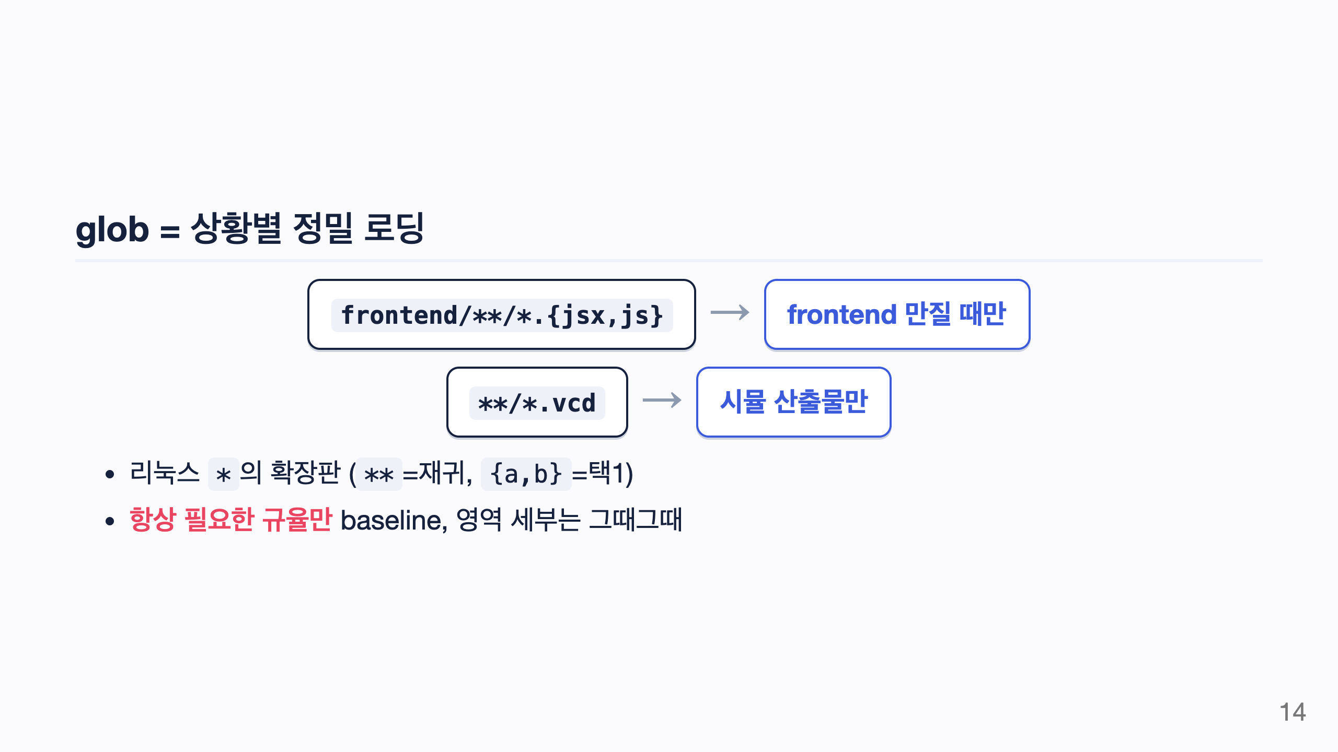
Notes:
정교한 glob 덕에 관련 작업에만 관련 룰이 붙는다.

Slide 15
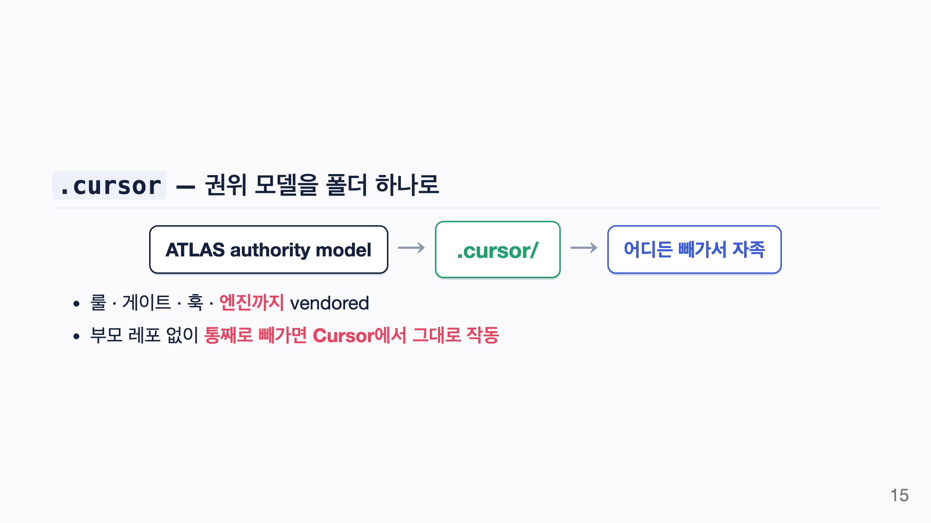
Notes:
이 모든 규율을 폴더 하나에 담았다. 자족형 전달본.

Slide 16
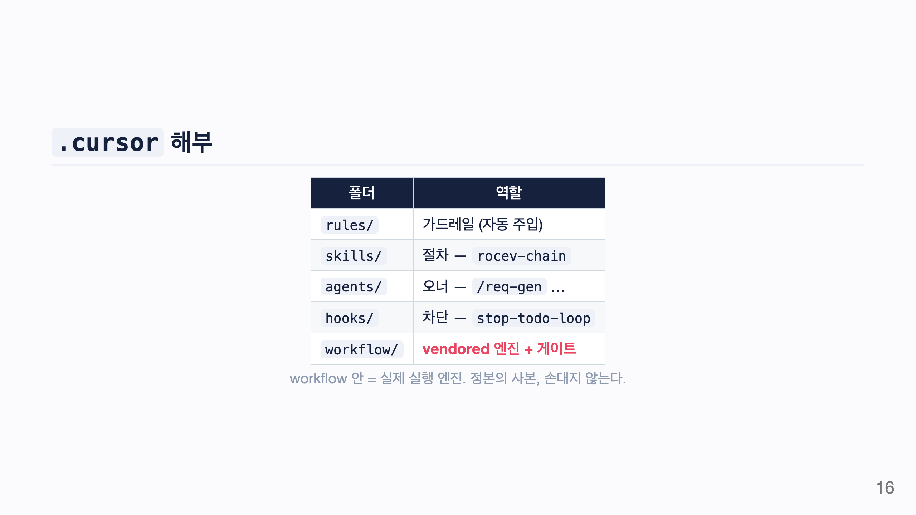
Notes:
각 폴더가 권위 모델의 한 축.

Slide 17
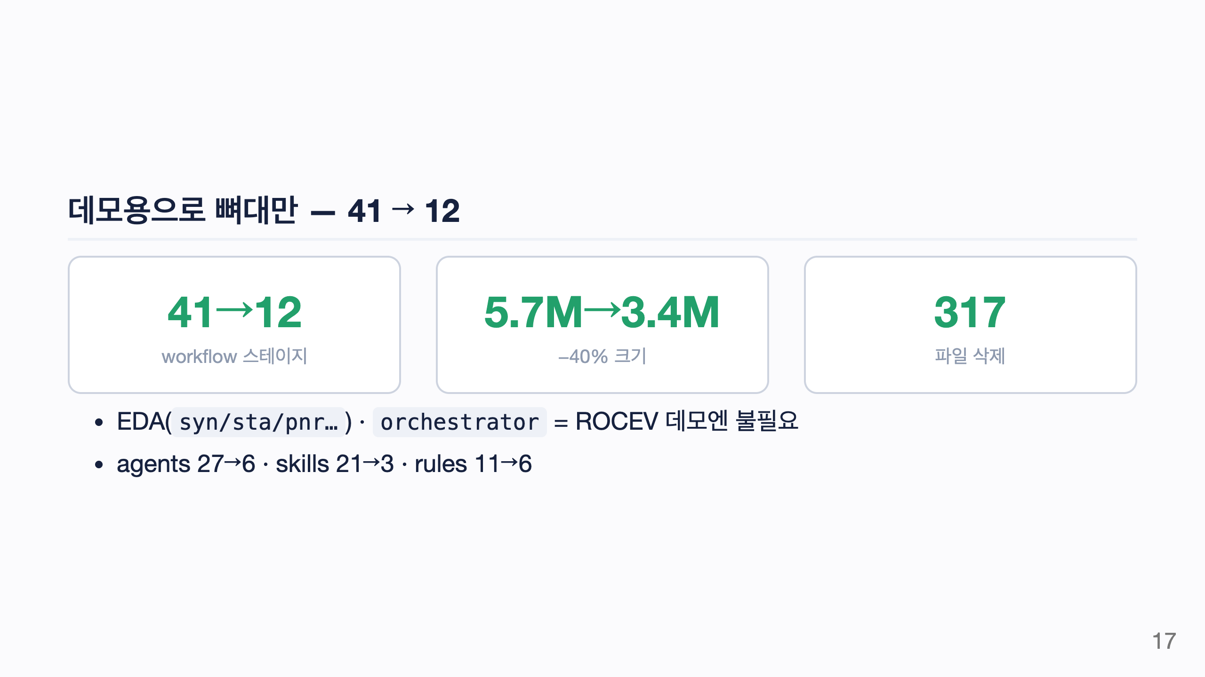
Notes:
req→rtl→tb→sim 데모엔 EDA나 orchestrator가 필요 없다. 경로 밖을 들어냈다.

Slide 18
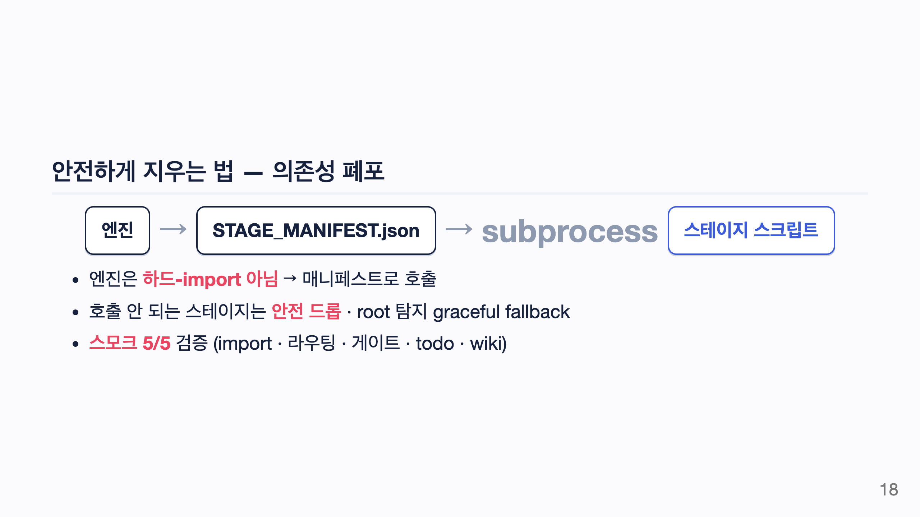
Notes:
막 지우면 깨진다. 핵심 발견은 엔진이 매니페스트로 subprocess 호출한다는 것. 그래서 안전하게 드롭 가능했고 스모크로 검증했다.

Slide 19
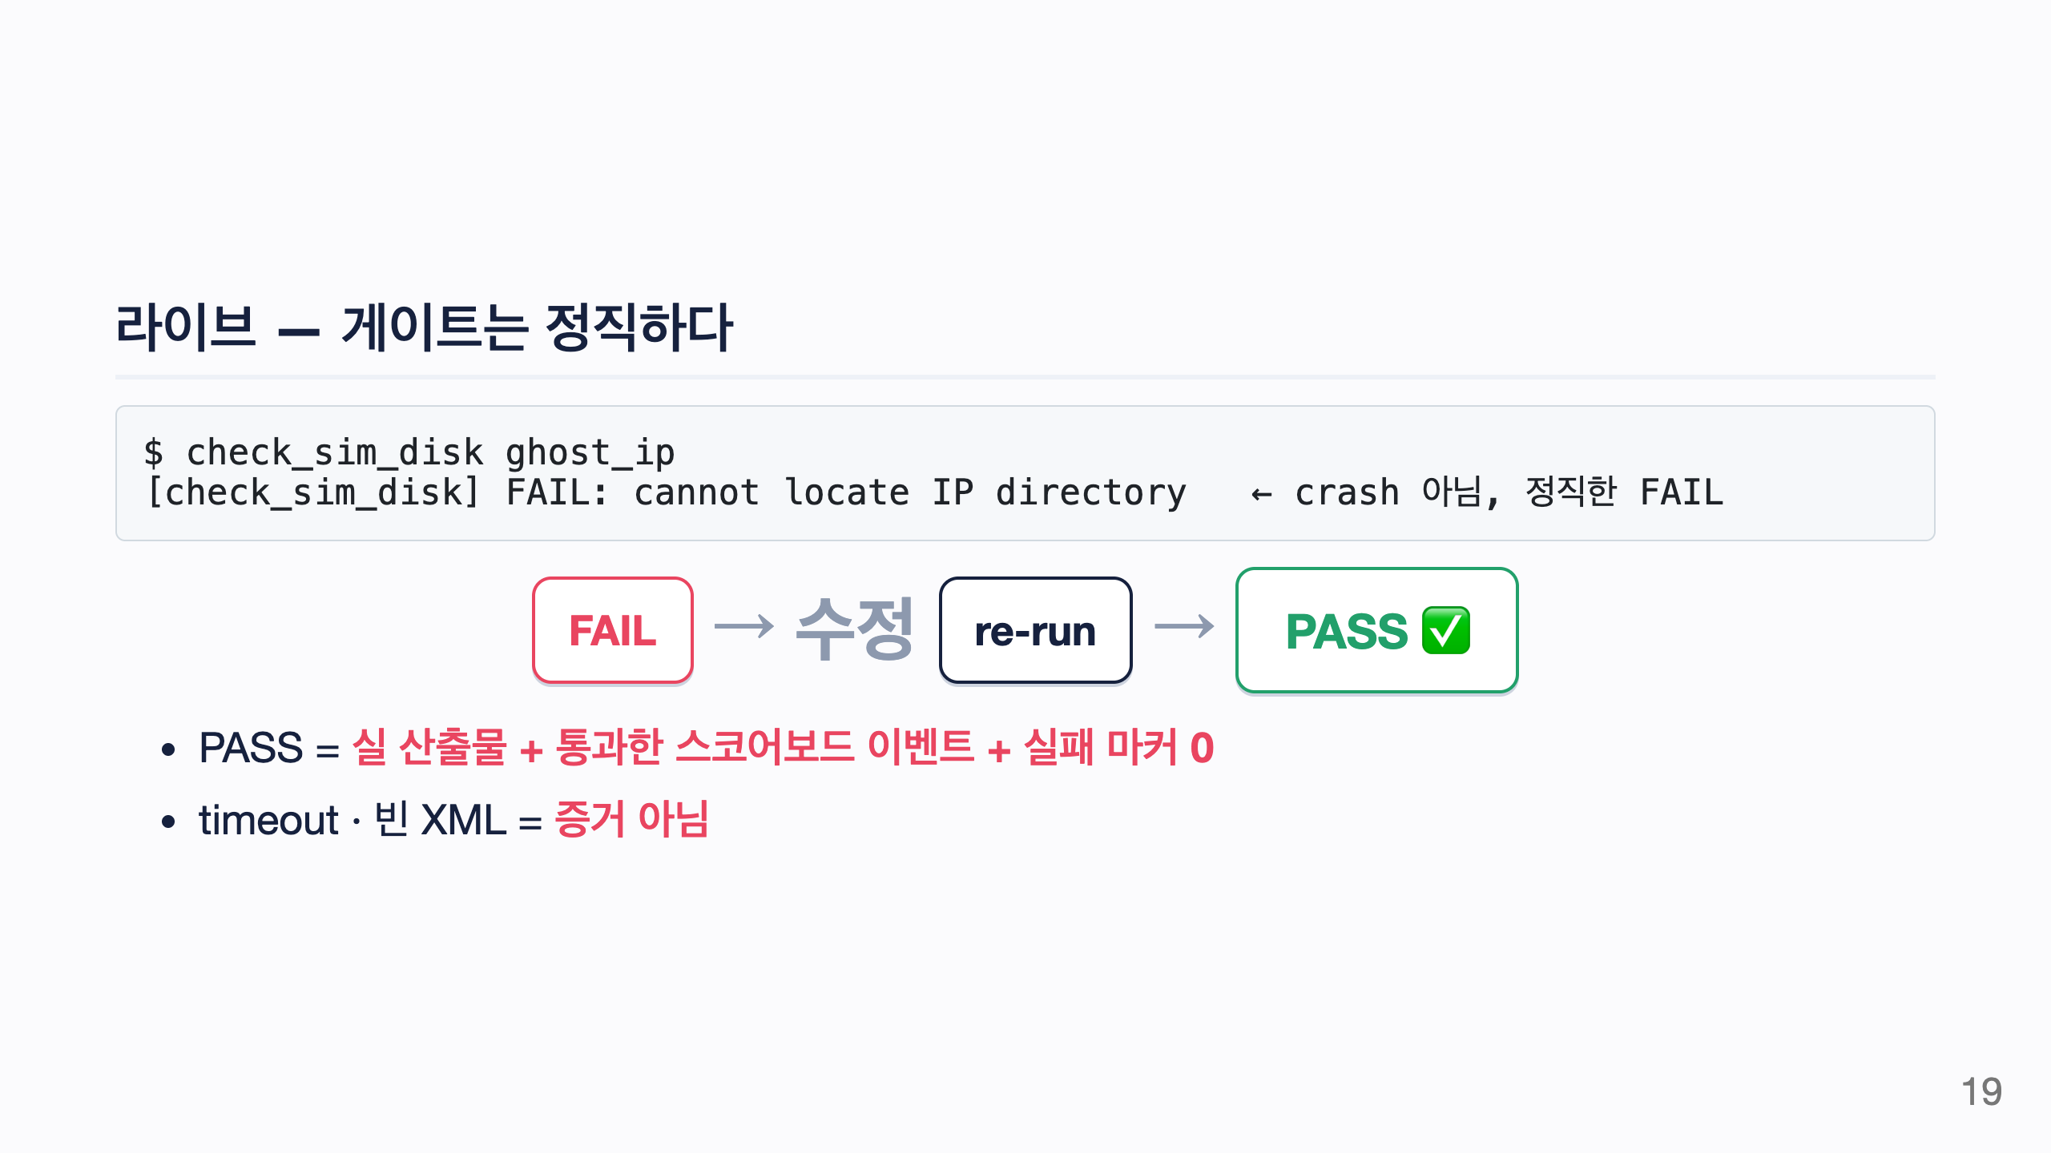
Notes:
없는 IP엔 정직한 FAIL. 진짜 IP로 닫아야 PASS. 가짜로는 절대 못 넘긴다. 사전 녹화 클립을 백업으로 준비할 것.

Slide 20
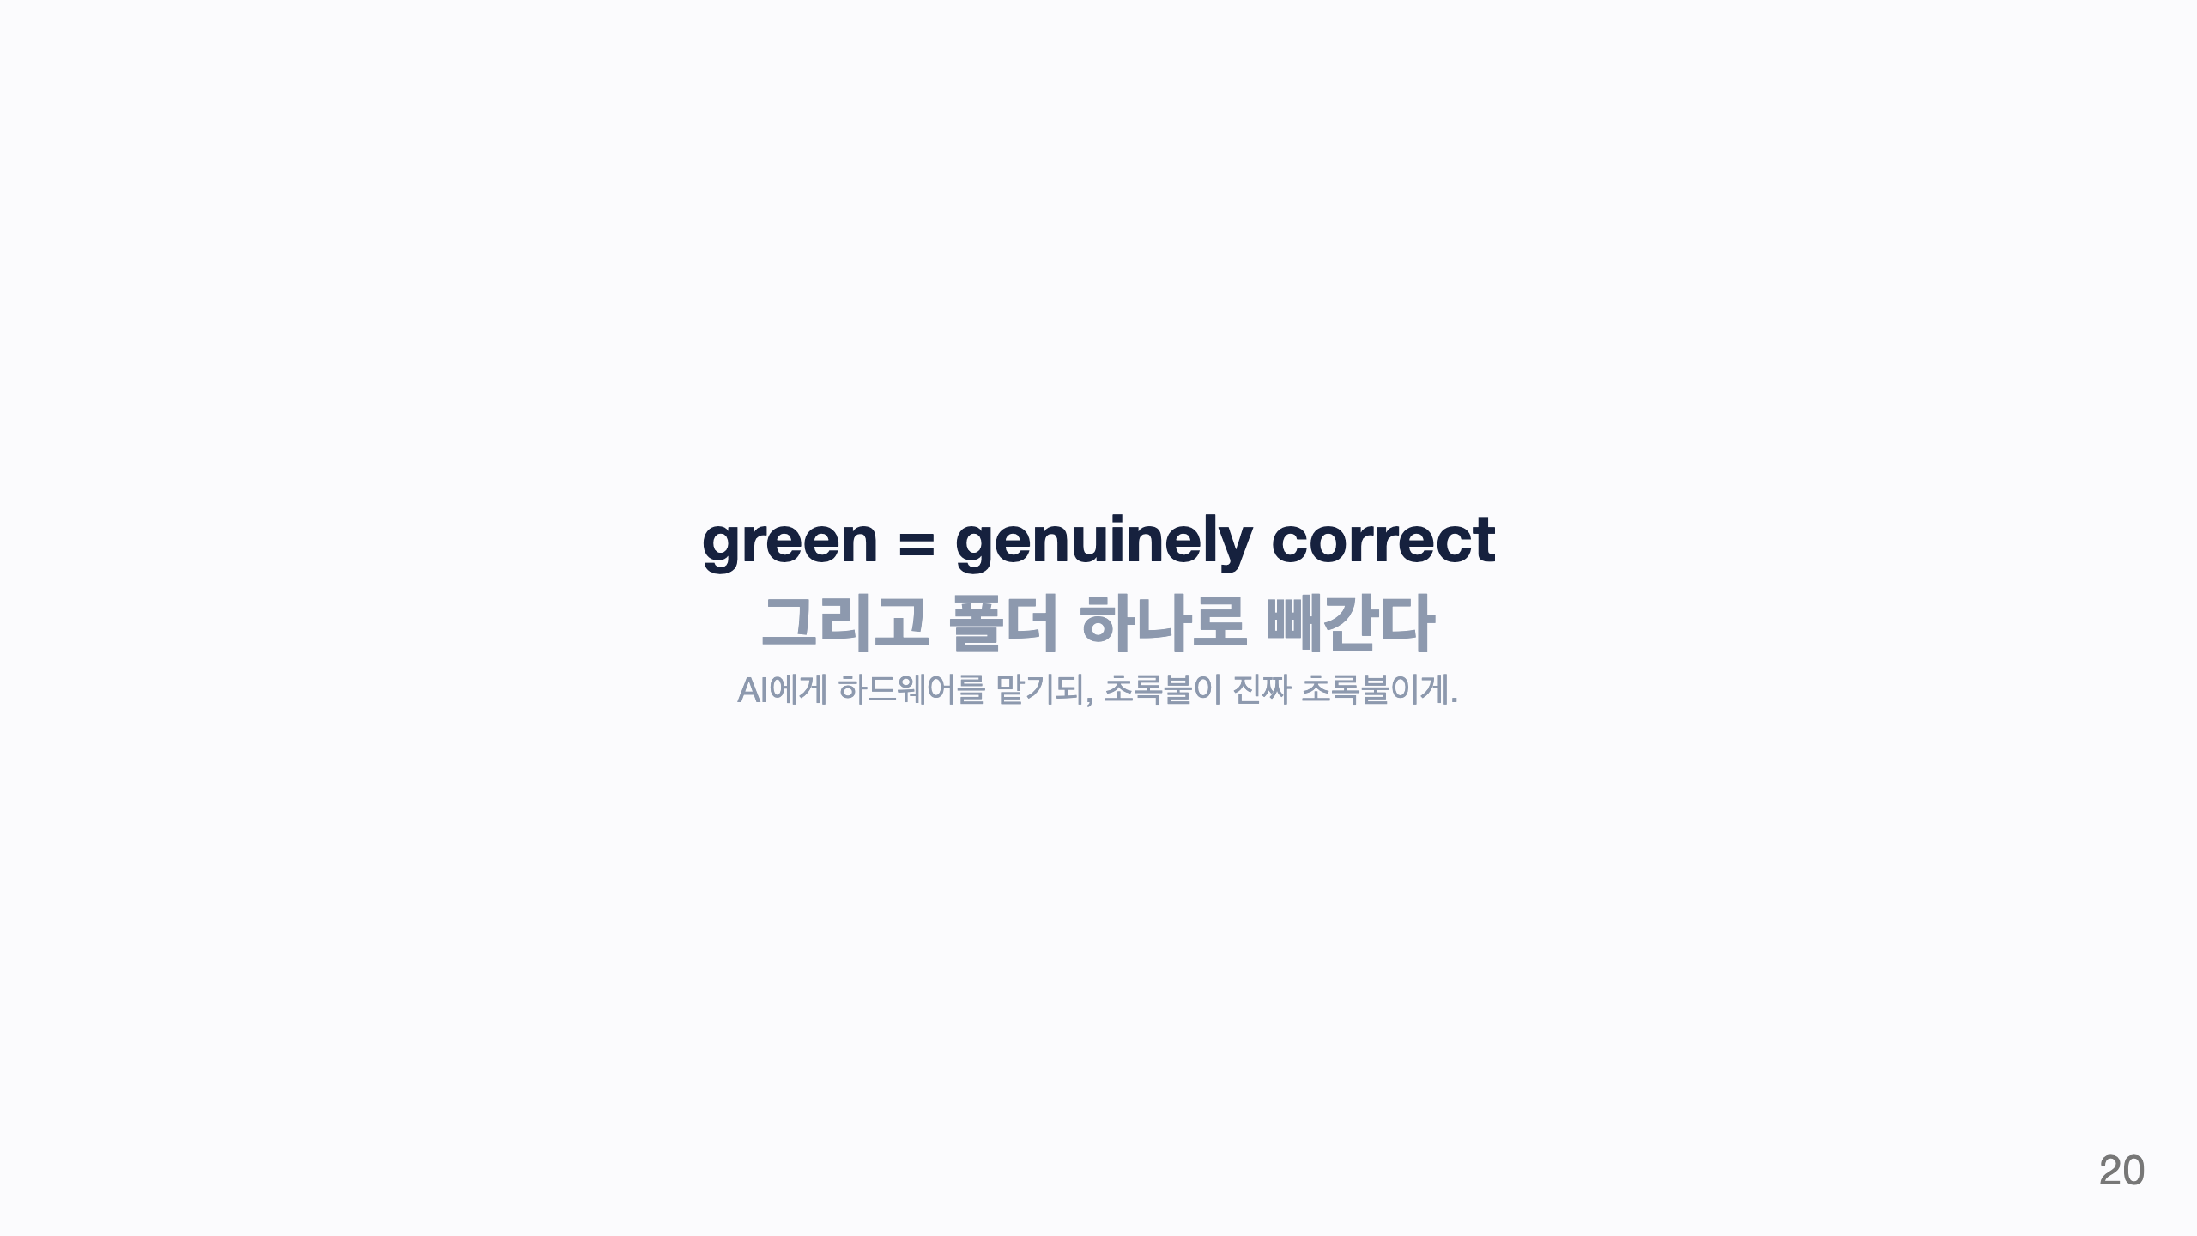
Notes:
회수. 한 문장으로 끝낸다.

Slide 21
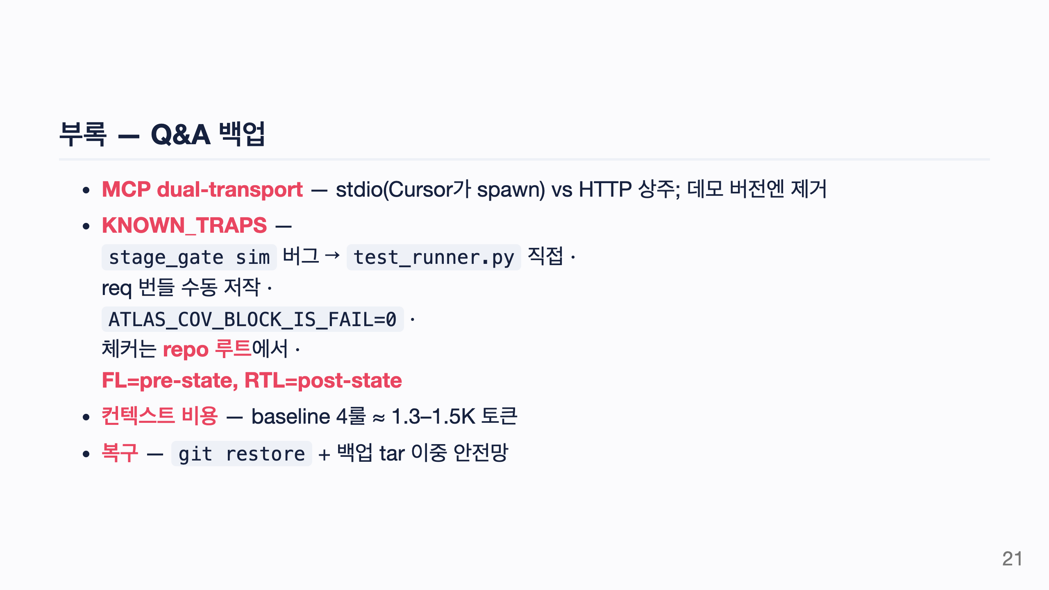
Notes:
예상 질문 백업 슬라이드.

